Slide 1
HISTORIA
KLASA V

Slide 2
Temat lekcji: Rozbicie dzielnicowe

Slide 3
Cele lekcji:
Chciałabym, abyście po dzisiejszej lekcji:
Potrafili powiedzieć czym było rozbicie dzielnicowe?
Kto i w jakim celu sprowadził na ziemie polskie zakon krzyżacki?
Jakie były skutki rozbicia dzielnicowego?

Slide 4
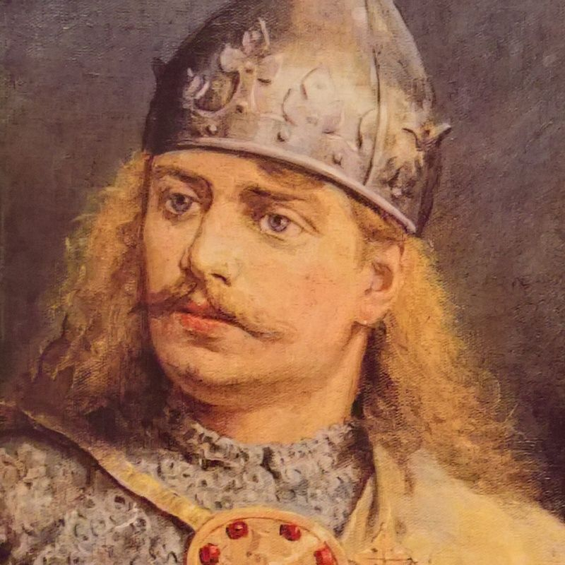
Synowie Bolesława Krzywoustego w walce o władze

Slide 5
Synowie Bolesława Krzywoustego w walce o władze
Po śmierci Bolesława Krzywoustego synowie księcia objęli władzę w zapisanych im dzielnicach.
Przypomnijmy:
Najstarszy – Władysław, otrzymał Śląsk oraz dzielnicę senioralną z Krakowem;
Bolesław – miał rządzić Mazowszem;
Mieszko III – Wielkopolską;
a Henryk – ziemią sandomierską;

Slide 6
Pomimo testamentu przyszedł kryzys…
Testament Bolesława Krzywoustego nie uchronił Polski przed kryzysem. To czego tak bardzo bał się Bolesław Krzywousty – walki pomiędzy jego synami – stały się faktem.
Senior – Władysław – zamierzał pozbawić swoich braci ich dzielnic i stać się jedynym władcą Polski. Poniósł jednak klęskę i musiał uciekać z kraju. Odtąd nazywano go Władysławem Wygnańcem.

Slide 7
Władysław Wygnaniec

Slide 8
Władysław Wygnaniec:
Żył w latach 1105-1159;
Po przegranej wojnie z braćmi uciekł do Czech;
W kolejnych latach szukał pomocy u kolejnych cesarzy, a także papieża;
Nie powrócił już na tron krakowski;
Po jego śmierci jego synowie odzyskali władzę w ich dziedzicznym Śląsku;

Slide 9
Co po Wygnańcu?
W następnych latach książęta rywalizowali o przejęcie rządów w Krakowie i zwierzchnictwo nad resztą Piastów. W 1177 roku udało się to najmłodszemu synowi Krzywoustego – Kazimierzowi Sprawiedliwemu. Wsparli go możnowładcy i duchowni krakowscy. Dążyli oni do osłabienia znaczenia seniora i uzyskania większych wpływów w księstwach. Rządy Kazimierza w Krakowie oznaczały złamanie zasady senioratu, według której zwierzchnią władze miał sprawować zawsze najstarszy z rodu.

Slide 10
Kazimierz Sprawiedliwy

Slide 11
Dalsze rozdrobnienie kraju …
Na początku XIII wieku tron w Krakowie objął syn Kazimierza Sprawiedliwego – Leszek Biały. W 1227 roku książę Leszek Biały zwołał do Gąsawy zjazd książąt oraz możnowładców. Celem tego spotkania było zakończenie sporów między Piastami. Zjazd miał jednak tragiczny finał. Leszek Biały został zamordowany. Wydarzenie to jest uważane za ostateczny upadek władzy zwierzchniej seniora nad pozostałymi Piastami.
Odtąd Polska stała się zbiorem samodzielnych, rywalizujących księstw. Z czasem było ich coraz więcej, ponieważ dzielnice z pokolenia na pokolenie dzielono pomiędzy kolejnych książęcych synów.

Slide 12
Leszek Biały

Slide 13
Zbrodnia gąsawska

Slide 14
Co to właściwie jest rozbicie dzielnicowe?
Trwający po śmierci Krzywoustego dwustuletni proces stopniowego podziału państwa polskiego nazywamy rozbiciem dzielnicowym.

Slide 15
Krzyżacy nad Bałtykiem
W 1226 roku książę mazowiecki Konrad sprowadził do ziemi chełmińskiej zakon krzyżacki. Krzyżacy rozpoczęli stąd podbój pogańskich Prusów. Na zdobytych terenach stworzyli państwo zagrażające polskim księstwom.

Slide 16
Konrad Mazowiecki

Slide 17
Krzyżacy

Slide 18
Sprowadzenie Krzyżaków do Polski
Przyczyna | Wydarzenie | Skutek
Najazdy pogańskich Prusów na Mazowsze; Dążenie Piastów do chrystianizacji Prusów; | Konrad Mazowiecki sprowadza Krzyżaków do ziemi chełmińskiej w 1226 roku | Podbicie Prus przez Krzyżaków; Powstania niezależnego państwa zakonu krzyżackiego

Slide 19
Zamek krzyżacki w Malborku

Slide 20
Zamek krzyżacki w Malborku

Slide 21
Skutki rozbicia dzielnicowego:
Brak znaczenia Piastów na arenie międzynarodowej;
Utrata Pomorza Zachodniego, Pomorza Gdańskiego oraz kilku przygranicznych terenów;
Powstanie silnego Państwa Krzyżackiego;
Nasilenie się obcych najazdów na ziemię polskie (w tym najazdy tatarskie, które pustoszyły polskie ziemie);

Slide 22
Najazd mongolski
W 1241 roku na ziemie polskie najechali Mongołowie. Najeźdźcy spustoszyli południe kraju i pokonali polskie rycerstwo w bitwie pod Legnicą. W starciu zginął książę Henryk Pobożny.

Slide 23
Bitwa pod Legnicą

Slide 24
Henryk II Pobożny

Slide 25
Książęce przydomki (I)
,,Laskonogi, Plątonogi, Kędzierzawy, Wstydliwy – to jedynie część, niekiedy budzących uśmiech na twarzy, przydomków polskich władców. Niektórzy i tak mieli szczęście – ich europejscy odpowiednicy, jak np. Ludwik Gnuśny, Harald Sinozęby, Swen Widłobrody czy Mehmed Tłuścioch – dziś byliby obiektami drwin. Ciekawe, co by na to powiedział cesarz rzymski Kaligula, inaczej... „bucik”?
Oczywiście królewskie i książęce przydomki nie wzięły się znikąd. Nie bez powodu obdarzano nimi rządzących, często dla podkreślenia sił witalnych, cech czysto fizycznych. Tak mogło być np. w przypadku Kazimierza Wielkiego, który – jak na swoje czasy – wzrost miał doprawdy niebywały. Gdy w 1869 roku badaniom poddano królewski szkielet, okazało się, że liczy przeszło 183 cm długości (!). Postura Kazimierza robiła wrażenie, ale i tak „nasz” król sporo ustępował sławnemu Karolowi Wielkiemu. Cesarz miał aż 1,92 metra!
Abstrahując od wzrostu – ostatni z Jagiellonów był wielki, bo wiele dla Królestwa zrobił. Liczne podboje, reformy. W szkołach po dziś dzień uczą o „Polsce murowanej” pod koniec XIV wieku.

Slide 26
Książęce przydomki (II)
Ale powróćmy do korzeni. Pierwszy poświadczony źródłowo władca z dynastii piastowskiej Mieszko I przydomka się nie doczekał. Nie to, że był mało wybitny. Wprost przeciwnie – sprawił, że Polanie wyszli z wielkopolskich puszcz i zbudowali nawet prężnie działający organizm państwowy. Jego syn Bolesław – ten sam, który gościł samego cesarza Ottona III w Gnieźnie w roku tysięcznym, uważany był za „chrobrego”. Po słowiańsku oznaczało to ni mniej, ni więcej tylko, że jest „dzielny” i „waleczny” (od słowa „hrabri”). Taki też był w istocie.
Wnuka Mieszka I – jego imiennika Mieszka II, nazywano Lambertem – ale to nie przezwisko czy też podkreślenie danej cechy charakteru, a chrześcijańskie imię patrona, nadane przy chrzcie. Do jego następcy, co prawda „tylko” księcia Kazimierza, ale jakże zasłużonego, przylgnął przydomek „Odnowiciel”. To on bowiem zrobił dla młodego państwa wiele, gdy wstrząsnęły nim obce najazdy i tzw. reakcja pogańska.
Następny król – kolejny Bolesław – nie miał „dobrej prasy”. Wincenty Kadłubek, piszący w swojej krakowskiej kancelarii biskup, wytykał mu, jakoby osobiście zabił innego biskupa – Stanisława ze Szczepanowa. Nieco mniej tendencyjny w tej sprawie Gall Anonim wspomniał, że ów męczennik okazał się „zdrajcą” i brał udział w antykrólewskim spisku. Nie rozstrzygając kwestii, stwierdzić należy, że czarna legenda króla przetrwała. Do dziś mówi się o nim dwojako: albo szczodry, czyli nieskąpiący grosza – dobroczyńca, autor licznych fundacji; albo śmiały. Czyli tyle, co zuchwały...
Warto zatrzymać się dłużej przy Bolesławie Krzywoustym – na jego książęcym dworze tworzył wspomniany wcześniej nieznany z imienia przybysz z Francji (a może z Włoch?). Tradycja nadała jego dobroczyńcy przydomek „Krzywousty”, ale władca nie musiał mieć wcale defektu ust. Możliwe, że złożył krzywoprzysięstwo – np. wówczas, gdy obiecał nie krzywdzić rodzonego brata Zbigniewa, choć później wrzucił go do lochu i... oślepił.

Slide 27
Książęce przydomki (III)
Czy książę Bolesław Wstydliwy rzeczywiście czerwienił się na widok płci pięknej? Niekoniecznie. Już za młodu złożył śluby czystości ukochanej Kindze, a małżeństwo obojga nigdy nie zostało skonsumowane. Władca tak bardzo szanował kobiety, że daleki był od postrzegania ich li tylko jako obiektów pożądania.
Władysław Łokietek nie miał łatwo. Nie dość, że rządził świeżo po końcu okresu rozbicia dzielnicowego, to jako ojciec „wielkiego” Kazimierza był człowiekiem zwyczajnie niskim. Ponoć miał nie więcej niż 150 cm wzrostu, czyli... 2,5 łokcia (łokieć – jednostka miary, ok. 60 cm). Łokietek zmarł w sędziwym wieku, mając 73 lata. Jak na epokę średniowiecza, żył naprawdę długo.
Ale osiem lat dłużej był na ziemskim padole przedostatni z Jagiellonów Zygmunt Stary. Jego syn Zygmunt August był wielce zależny od wpływowej matki, królowej Bony, stąd drwiono z niego, używając pogardliwie przezwiska „babijana”. Wybór królewskiego syna na tron ogłoszono jeszcze za życia panującego (vivente rege) – młody August miał zaledwie 9 lat… Przez kolejnych 18 wiosen rządził jeszcze „stary” władca.

Slide 28
Książęce przydomki (IV)
A i Stanisław Poniatowski, stolnik litewski, ostatni „polski” król, widział w sobie coś z Augusta – pierwszego rzymskiego cesarza.
– August II Sas od wielkiej siły fizycznej dostał nawet przydomek Mocnego. Za jednym zamachem ścinał on głowy bydlętom (…). W Gdańsku działko, falkonetem zwane, podnosił jak pistolet – charakteryzował króla Zbigniew Gloger, autor „Encyklopedii Staropolskiej”.
Następca Mocnego – August III, za którego „jadano, pito i popuszczano pasa”, uwielbiał jeść. Historia mogła nadać mu przydomek „Otyły”. Podobnie jak Michałowi Korybutowi Wiśniowieckiemu – „Nieudaczny”. Z kolei jedyny Walezjusz na polskim tronie przezwiska nie miał, bo też zanim jego rządy nieco okrzepły, było już... po wszystkim. Ubrany na zachodnią modłę, wyperfumowany Francuz, niespodziewanie uciekł do ojczyzny. Równie dobrze moglibyśmy dziś mówić o nim… „hipster””.
(źródło: https://natemat.pl/152883,platonogi-krzywousty-wstydliwy-skad-sie-wziely-przydomki-polskich-wladcow#)

